Slide 1
HTML & CSS
Layout

Slide 2
Header e Nav
Header: representa um grupo introdutório ou navegacional. Pode conter
alguns elementos de cabeçalho ou outros elementos como um logo, seções
de cabeçalho, formulário de pesquisa, e outros.
Nav: representa uma seção de uma página que aponta para outras páginas ou
para outras áreas da página. Uma seção com links de navegação.

Slide 3
Main e Footer
Main: define o conteúdo principal dentro do <body>. Entende-se que é aquele relacionado diretamente com o tópico central da página ou com a funcionalidade central da aplicação.
Footer: representa um rodapé. Normalmente contém informações sobre o autor da seção de dados, direitos autorais ou links para documentos relacionados.

Slide 4
Section e Article
Article: é todo conteúdo que faça sentido isoladamente. Tal conteúdo pode ser um post em um fórum, um artigo de uma revista ou jornal, uma matéria em um blog, ou qualquer outro item independente de conteúdo.
Section: Para separar e organizar conteúdos de diversos assuntos em blocos diferentes.

Slide 5
Aside e Div
Aside: define uma área na lateral para inclusão de conteúdo. Muitas vezes contem explicações laterais, como a definição de um glossário; conteúdo vagamente relacionado, como avisos; a biografia do autor...
Div: é aplicado para separar elementos em blocos, não carrega nenhum significado semântico.

Slide 6
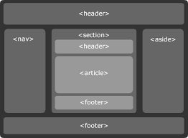
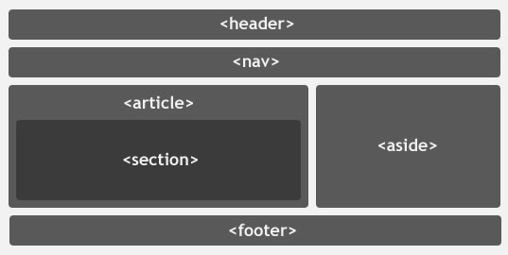
Estrutura

Slide 7
Atividade
Criar uma página web simples, como um blog ou um site pessoal, utilizando todas as tags de forma coerente e organizada.

Slide 8
Bora lá! 👊

